Slide 1

UNIVERSIDAD AUTÓNOMA DEL ESTADO DE MÉXICO
UNIDAD ACADÉMICA PROFESIONAL NEZAHUALCÓYOTL
CURSO: CÁLCULO
CLAVE: L40710
CARRERA: INGENIERÍA EN TRANSPORTE
TIPO DE MATERIAL: VISUAL
FECHA DE ELABORACIÓN: 2015- A
ELABORÓ: M. EN I. JAVIER ROMERO TORRES

Slide 2
JUSTIFICACIÓN
El presente material se elaboró con la intención de apoyar al docente al impartir la materia de Cálculo para facilitar el aprendizaje y aprovechar el tiempo dentro del salón de clases. Contempla también apoyar a los estudiantes a los que se les facilita el aprendizaje visual.
PRESENTACIÓN
El curso de Cálculo tiene como objetivo que el alumno comprenda los conceptos de funciones, límites, derivadas e integrales para desarrollar las habilidades que sean fundamento del cálculo diferencial e integral aplicado en las ciencias de la ingeniería.
Al finalizar el curso el alumno habrá desarrollado las habilidades y conocimientos que le permitan calcular, límites, derivadas e integrales para aplicarlas en la solución de problemas enfocados a la ingeniería.
PROPÓSITO GENERAL
Adquirir los conocimientos necesarios en cuanto a funciones, funciones, límites, derivadas, diferenciales e integrales, a fin de aplicarlas a la formulación y manejo de modelos matemáticos, de problemas de física y geométricos.

Slide 3
COMPETENCIAS GENÉRICAS
  Comprensión de la teoría de funciones
  Entendimiento del cálculo de límites
  Aprendizaje del cálculo diferencial
  Aprendizaje del cálculo integral
  Aplicación del cálculo en la solución de problemas de
  ingeniería

Slide 4
BIBLIOGRAFÍA
BÁSICA
Barbosa Jemima. Matemáticas III: cálculo. 1a Edición. McGraw-Hill. 2010.
Larson, Ron. Calculo esencial. Cengage Learning. 2010.
Ayres. Frank. Cálculo. 3a Edición. McGraw-Hill. 2010.
Weir. Maurice. Cálculo: una variable. 12a Edición. Pearson: Addison Wesley. 2010
Cruz Hernández Lorenzo, Jiménez Robledo Brenda, Meza Puesto, María Dolores. Elementos de cálculo integral. Limusa. 2009.
COMPLEMENTARIA
Soler, Francisco. Matemáticas conceptos previos al cálculo: aplicaciones a ingeniería y ciencias económicas. Ecoe Ediciones. 2013
Anton, Howard. Cálculo de una variable. 2a Edición. Limusa Wiley. 2009.
Stewart, James. Cálculo de varias variables: conceptos y contextos. 4a Edición. Cengage Learning. 2010.
Stewart, James. Cálculo de una variable: conceptos y contextos. 4a Edición. Cengage Learning. 2010.
Learson, Ron. Cálculo de varias variables: matemáticas 3. 1a Edición. McGraw-Hill Interamericana. 2009

Slide 5
Cálculo
(Instructor)
(Fecha)

Slide 6
Temario
Funciones
Límites
La derivada
La integral

Slide 7
Funciones
Funciones y sus gráficas
Definición: Una función f es una regla de correspondencia que asocia a cada objeto x en un conjunto, denominado dominio, un solo valor de un segundo conjunto. El conjunto de todos los valores así obtenidos se denomina rango de la función.

Slide 8
Funciones
Operaciones con funciones
Definición: las funciones no son números. Pero al igual que dos números a y b puede sumarse para producir un nuevo número a + b, también dos funciones f y g. Está es sólo una de las diferentes operaciones sobre funciones que se describirán adelante.
Sumas, diferencias, productos, cocientes y potencias Considere las funciones f y g con fórmulas

Slide 9
Funciones
Ejercicios:
Determine el rango y dominio para las siguientes funciones.

Slide 10
Funciones
Definición de función:
Es un conjunto de pares ordenados de números (x, y) en los que no existen dos pares ordenados diferentes con el mismo primer número.
El conjunto de todos los valores admisibles de x se denomina dominio de la función, y el conjunto de todos los valores resultantes de y recibe el nombre de rango de la función.

Slide 11
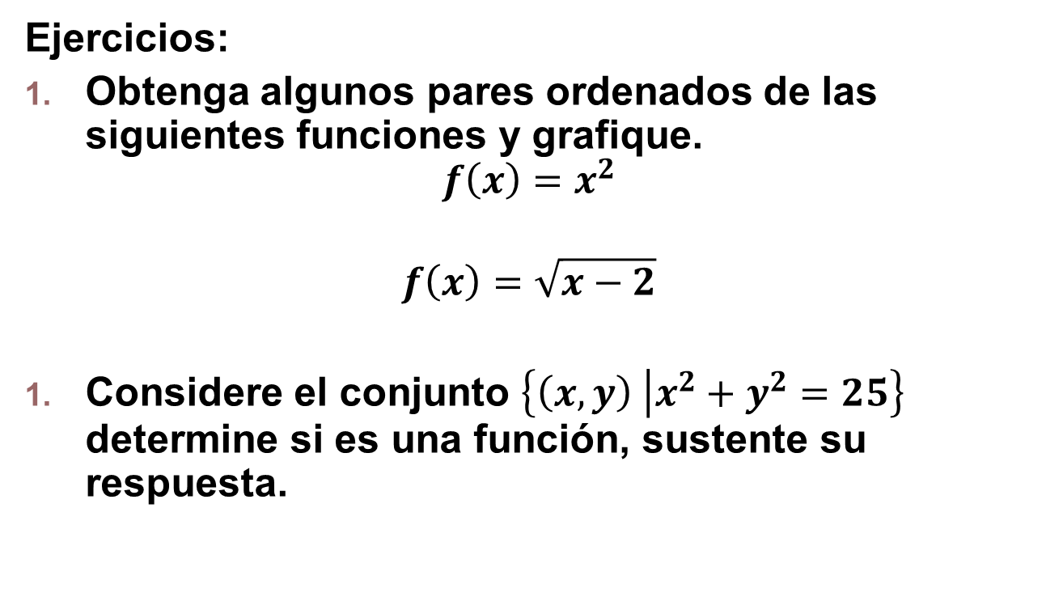
Funciones
Ejercicios:
Obtenga algunos pares ordenados de las siguientes funciones y grafique.
$$f\left(x\right)=x^{2}$$
$$f\left(x\right)=\sqrt{x−2}$$
Considere el conjunto $\left\{\left(x,y\right) \left|x^{2}+y^{2}\right.=25\right\}$ determine si es una función, sustente su respuesta.

Slide 12
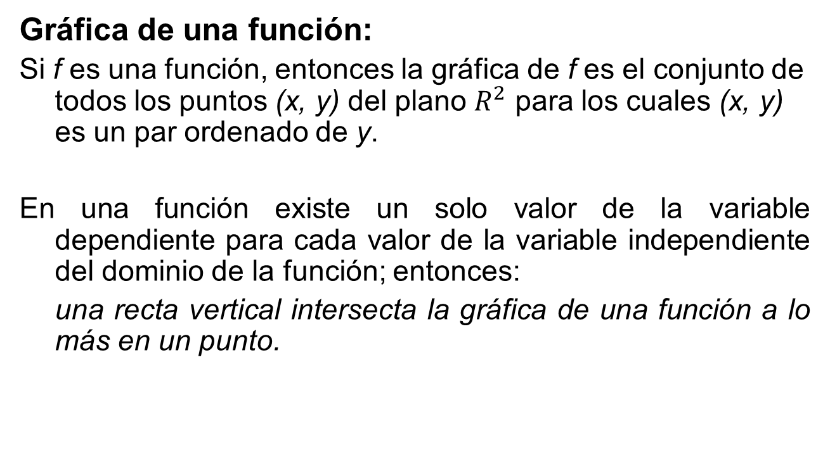
Funciones
Gráfica de una función:
Si f es una función, entonces la gráfica de f es el conjunto de todos los puntos (x, y) del plano $R^{2}$ para los cuales (x, y) es un par ordenado de y.
En una función existe un solo valor de la variable dependiente para cada valor de la variable independiente del dominio de la función; entonces:
una recta vertical intersecta la gráfica de una función a lo más en un punto.

Slide 13
Funciones
Operaciones con funciones
Dadas las dos funciones f y g:
Su suma, denotada por (f + g), es la función definida por (f + g)(x) = f(x) + g(x);
Su diferencia, denotada por (f – g), es la función definida por (f – g)(x) = f(x) – g(x);
Su producto, denotado por (f) (g), es la función definida por (f (g))(x) = f(x) g(x);
Su cociente, denotado por (f/g), es la función definida por (f/g) = f(x)/g(x);
La función composición, denotada por f ◦ g, está definida por (f ◦ g)(x) = f(g(x)).

Slide 14
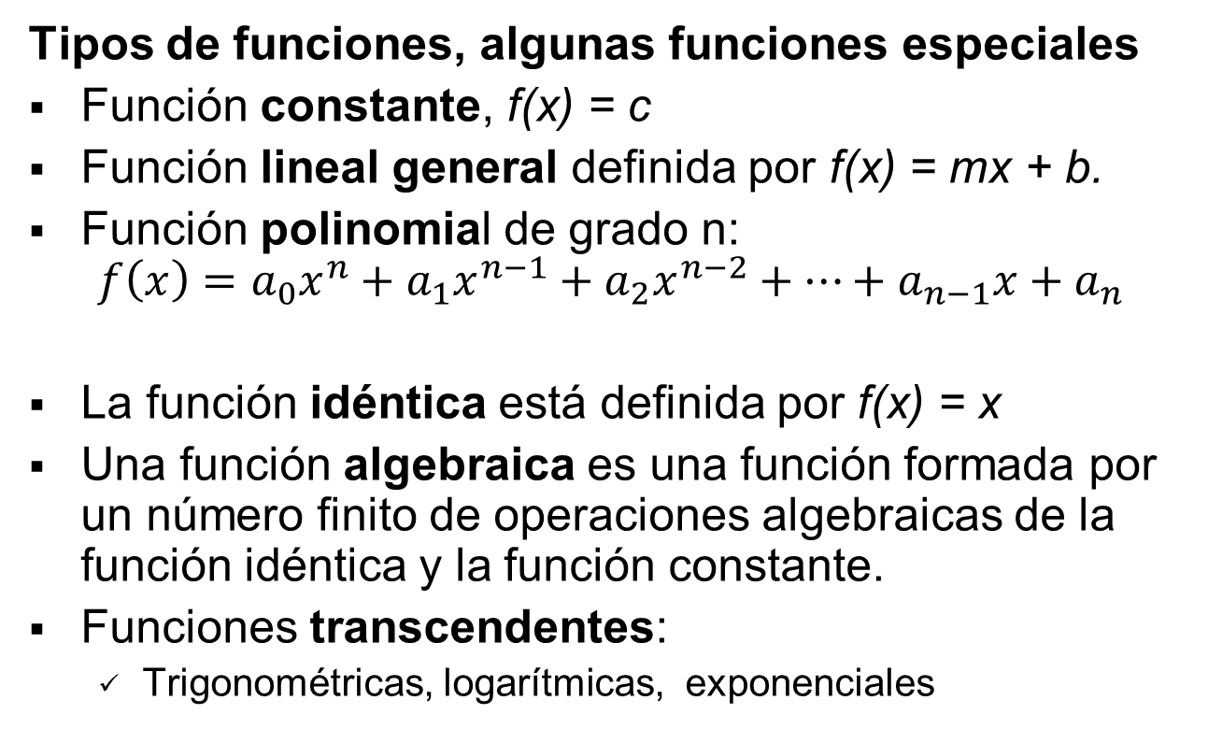
Funciones
Tipos de funciones, algunas funciones especiales
Función constante, f(x) = c
Función lineal general definida por f(x) = mx + b.
Función polinomial de grado n:
$$f\left(x\right)=a_{0}x^{n}+a_{1}x^{n−1}+a_{2}x^{n−2}+⋯+a_{n−1}x+a_{n}$$
La función idéntica está definida por f(x) = x
Una función algebraica es una función formada por un número finito de operaciones algebraicas de la función idéntica y la función constante.
Funciones transcendentes:
  Trigonométricas, logarítmicas, exponenciales

Slide 15
Funciones
Función par y función impar
Una función f es una función par si para cada x del dominio de f, f(-x) = f(x). Es simétrica con respecto al eje y.
Una función f es una función impar si para cada x del dominio de f, f(-x) = -f(x). Es simétrica con respecto al origen.

Slide 16
Funciones
Funciones como modelos matemáticos (I)
Un envase cerrado de hojalata, cuyo volumen es de 60 pulg³, tienen la forma de un cilindro circular recto.
Determine un modelo un modelo matemático que exprese el área de la superficie total del envase como una función del radio de la base.
¿Cuál es el dominio de la función?
Determine el radio de la base del envase si se emplea la cantidad mínima de hojalata en su elaboración.

Slide 17
Funciones
Funciones como modelos matemáticos (II)
1. La nómina de pago diario de una cuadrilla es directamente proporcional al número de trabajadores, y una cuadrilla de 12 tiene una nómina de $810.
Encuentre un modelo matemático que exprese la nómina de pago diario como una función del número de trabajadores.
¿Cuál es la nómina de pago diario para una cuadrilla de 15 trabajadores?

Slide 18
Funciones
Funciones como modelos matemáticos (III)
El periodo (tiempo de oscilación completa) de un péndulo es directamente proporcional a la raíz cuadrada de la longitud del péndulo, y un péndulo de 8 pie de longitud tienen un periodo de 2s.
  Encuentre un modelo matemático que exprese el periodo de un péndulo como una función de su longitud.
  Determine el periodo de un péndulo de 2 pie de longitud

Slide 19
Funciones
Funciones como modelos matemáticos (IV)
El peso aproximado del cerebro de una persona es directamente proporcional al peso de su cuerpo, y una persona que pesa 150 lb tiene un cerebro cuyo peso aproximado es de 4lb.
  Encuentre un modelo matemático que exprese el peso aproximado del cerebro como una función del peso de la persona.
  Determine el peso aproximado del cerebro de una persona que pesa 176 lb.

Slide 20
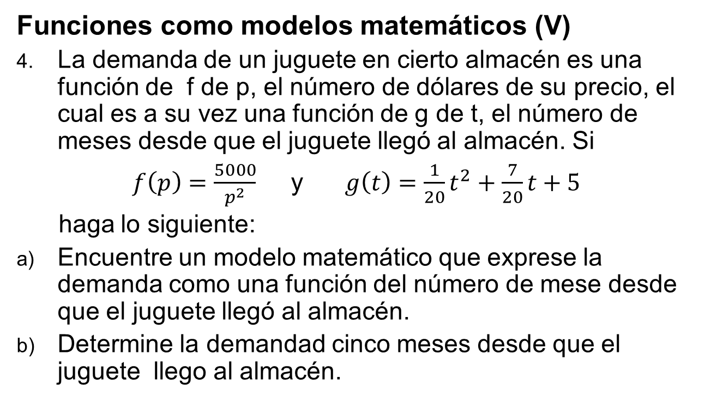
Funciones
Funciones como modelos matemáticos (V)
La demanda de un juguete en cierto almacén es una función de f de p, el número de dólares de su precio, el cual es a su vez una función de g de t, el número de meses desde que el juguete llegó al almacén. Si
$f\left(p\right)=\frac{5000}{p^{2}}$ y $g\left(t\right)=\frac{1}{20}t^{2}+\frac{7}{20}t+5$
haga lo siguiente:
Encuentre un modelo matemático que exprese la demanda como una función del número de mese desde que el juguete llegó al almacén.
Determine la demandad cinco meses desde que el juguete llego al almacén.

Slide 21
Temario
Funciones
Límites
La derivada
La integral

Slide 22

Límites
Ejemplo introductorio
Describa las siguientes funciones:
$f\left(x\right)=\frac{2x^{2}+x−3}{x−1}$
$g\left(x\right)=\left\{\begin{matrix}2x+3 & si x≠1 \\ 7 & x=1\end{matrix}\right.$

Slide 23
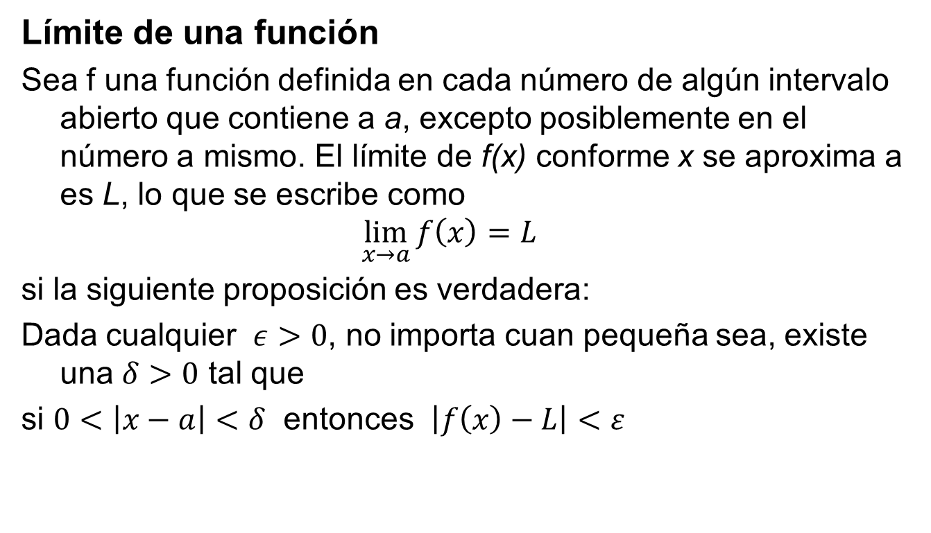
Límites
Límite de una función
Sea f una función definida en cada número de algún intervalo abierto que contiene a a, excepto posiblemente en el número a mismo. El límite de f(x) conforme x se aproxima a es L, lo que se escribe como
$$\lim_{x→a}{f\left(x\right)=L}$$
si la siguiente proposición es verdadera:
Dada cualquier $ε>0$, no importa cuan pequeña sea, existe una $δ>0$ tal que
si $0<\left|x−a\right|<δ$ entonces $\left|f\left(x\right)−L\right|<ε$

Slide 24
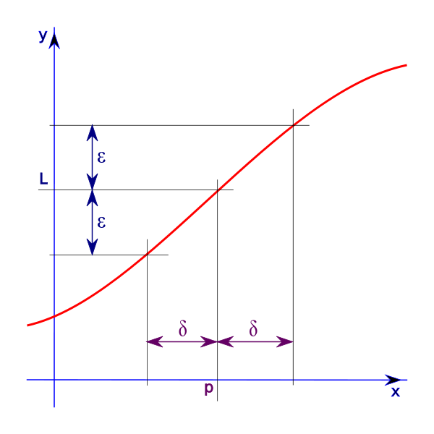
Límites
Grafica del límite de una función
Los valores de la función f(x) se aproxima al límite L conforme x lo hace al número a si el valor absoluto de la diferencia entre f(x) y L puede hacerse tan pequeña como se desee tomando suficientemente cerca de a pero no igual a a.
a

Slide 25
Funciones y límites
Introducción al tema de límites
Definición: Significado intuitivo de límite
Decir que significa que cuando x esta cerca, pero diferente de c, entonces
está cerca de L.

Slide 26
Funciones y límites
Estudio formal de límites
Definición: Significado preciso de límite
Decir que significa que para cada
dada (no importa qué tan pequeña) existe una correspondiente tal que
siempre que esto es,

Slide 27
Funciones y límites
Teoremas de límites
Definición: La mayoría de los lectores coincidirán en que demostrar la existencia y valores de los límites utilizando la definición de la sección anterior consume tiempo y es difícil.

Slide 28
Funciones y límites
Teorema A. Teorema Principal sobre los límites
Sean n un entero positivo, k una constante y funciones que tengan límites en c. Entonces f y g:
1.
2.
3.
4.
5.

Slide 29
Funciones y límites
6.
7.
8.
9.

Slide 30
Funciones y límites
Teorema B. Teorema de Sustitución
Si f es una función polinomial o una función racional, entonces
Con tal que esté definida. En el caso de una función racional, esto significa que el valor denominador en c no sea cero.

Slide 31
Funciones y límites
Límites en infinito, límites infinitos
Definición: Límite cuando
Sea f definida en para algún número c.
Decimos que si para cada existe un correspondiente número M tal que

Slide 32
Funciones y límites
Continuidad de funciones
Definición: Continuidad en un punto
Sea f definida en un intervalo abierto que contiene a f. Decimos que f es continua en c si

Slide 33
Funciones y límites
Teorema A. Continuidad de funciones polinomiales y racionales
Una función polinomial es continua en todo número real c Una función racional es continua en todo número real c en un dominio, esto es, en todas partes excepto donde el denominador es cero.
Teorema B. Continuidad de las funciones valor absoluto y raíz n-ésima
La función valor absoluto es continua en todo número real c Si n es impar, la función raíz n-ésima es continua en todo número real positivo c.

Slide 34
Funciones y límites
Teorema C.
Si f y g son continuas en c entonces también lo son
(con tal que
(siempre que si n es par).
Teorema D.
Las funciones seno y coseno son continuas en todo número
en todo número real c. Las funciones
Son continuas en todo número real c en sus dominios.

Slide 35
Funciones y límites
Teorema E. Teorema de límite de composición de funciones
Si
En particular, si g es continua en c y f es continua en , entonces la composición f°g es continua en c.
Teorema F. Teorema del valor intermedio
Sea f una función definida en y sea W un número entre y . Si f es continua en entonces al menos un número c entre a y b tal que

Slide 36
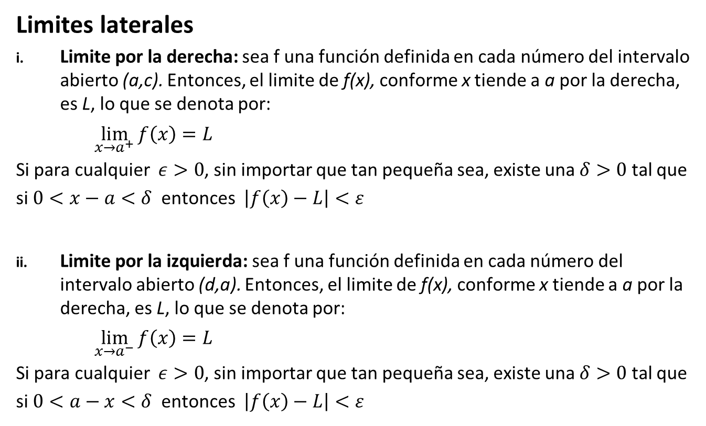
Funciones y límites
Limites laterales
Limite por la derecha: sea f una función definida en cada número del intervalo abierto (a,c). Entonces, el limite de f(x), conforme x tiende a a por la derecha, es L, lo que se denota por:
$\lim_{x→a^{+}}{f\left(x\right)=L}$
Si para cualquier $ε>0$, sin importar que tan pequeña sea, existe una $δ>0$ tal que
si $0<x−a<δ$ entonces $\left|f\left(x\right)−L\right|<ε$
Limite por la izquierda: sea f una función definida en cada número del intervalo abierto (d,a). Entonces, el limite de f(x), conforme x tiende a a por la derecha, es L, lo que se denota por:
$\lim_{x→a^{−}}{f\left(x\right)=L}$
Si para cualquier $ε>0$, sin importar que tan pequeña sea, existe una $δ>0$ tal que
si $0<a−x<δ$ entonces $\left|f\left(x\right)−L\right|<ε$

Slide 37

Funciones y límites
Teorema (limites laterales)
El $\lim_{x→a}{f\left(x\right)}$ existe y es igual a L si y solo si $\lim_{x→a^{−}}{f\left(x\right)}$ y $\lim_{x→a^{+}}{f\left(x\right)}$ existen y son iguales a L.

Slide 38
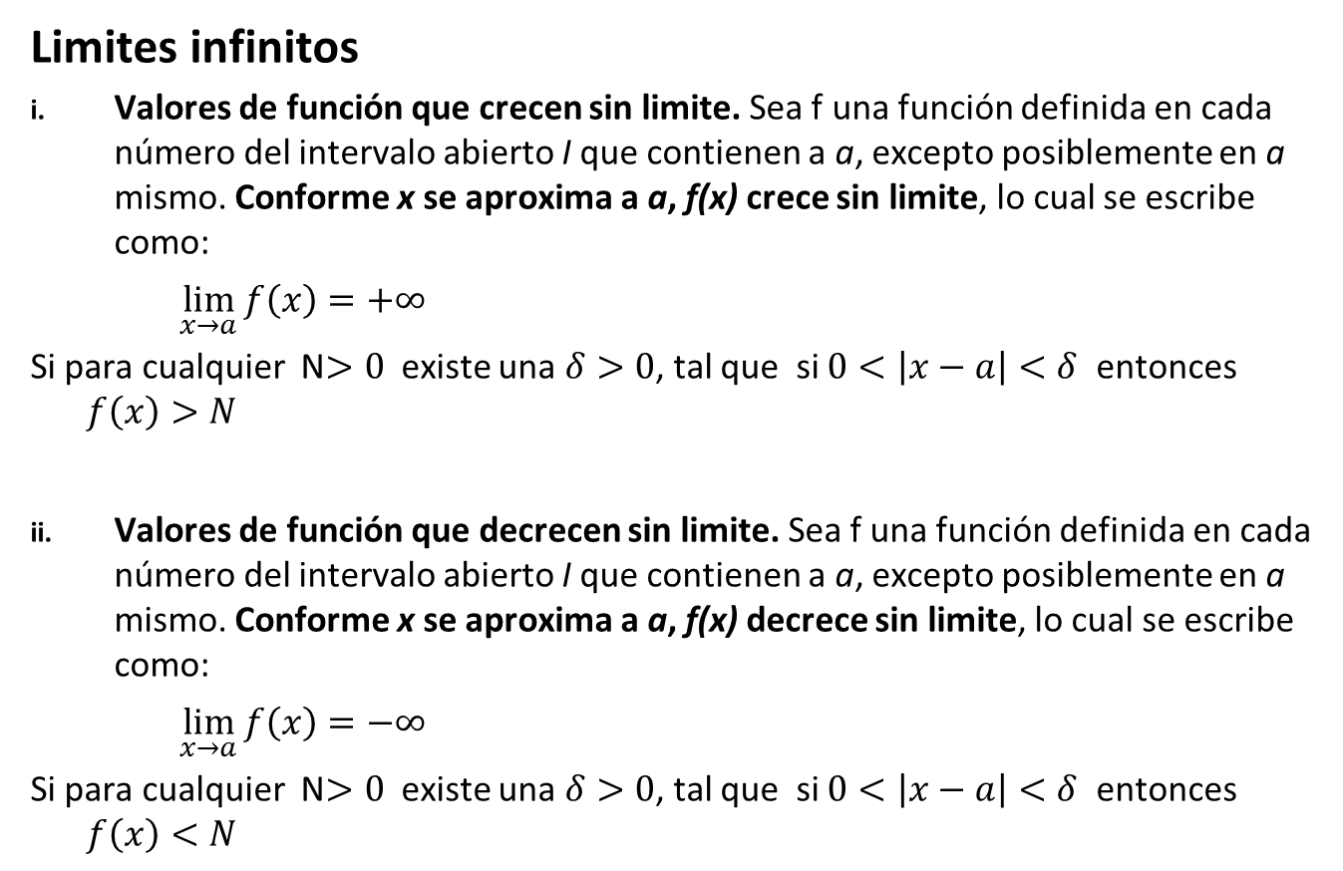
Funciones y límites
Limites infinitos
Valores de función que crecen sin limite. Sea f una función definida en cada número del intervalo abierto I que contienen a a, excepto posiblemente en a mismo. Conforme x se aproxima a a, f(x) crece sin limite, lo cual se escribe como:
$\lim_{x→a}{f\left(x\right)=+∞}$
Si para cualquier N$>0$ existe una $δ>0$, tal que si $0<\left|x−a\right|<δ$ entonces $f\left(x\right)>N$
Valores de función que decrecen sin limite. Sea f una función definida en cada número del intervalo abierto I que contienen a a, excepto posiblemente en a mismo. Conforme x se aproxima a a, f(x) decrece sin limite, lo cual se escribe como:
$\lim_{x→a}{f\left(x\right)=−∞}$
Si para cualquier N$>0$ existe una $δ>0$, tal que si $0<\left|x−a\right|<δ$ entonces $f\left(x\right)<N$

Slide 39
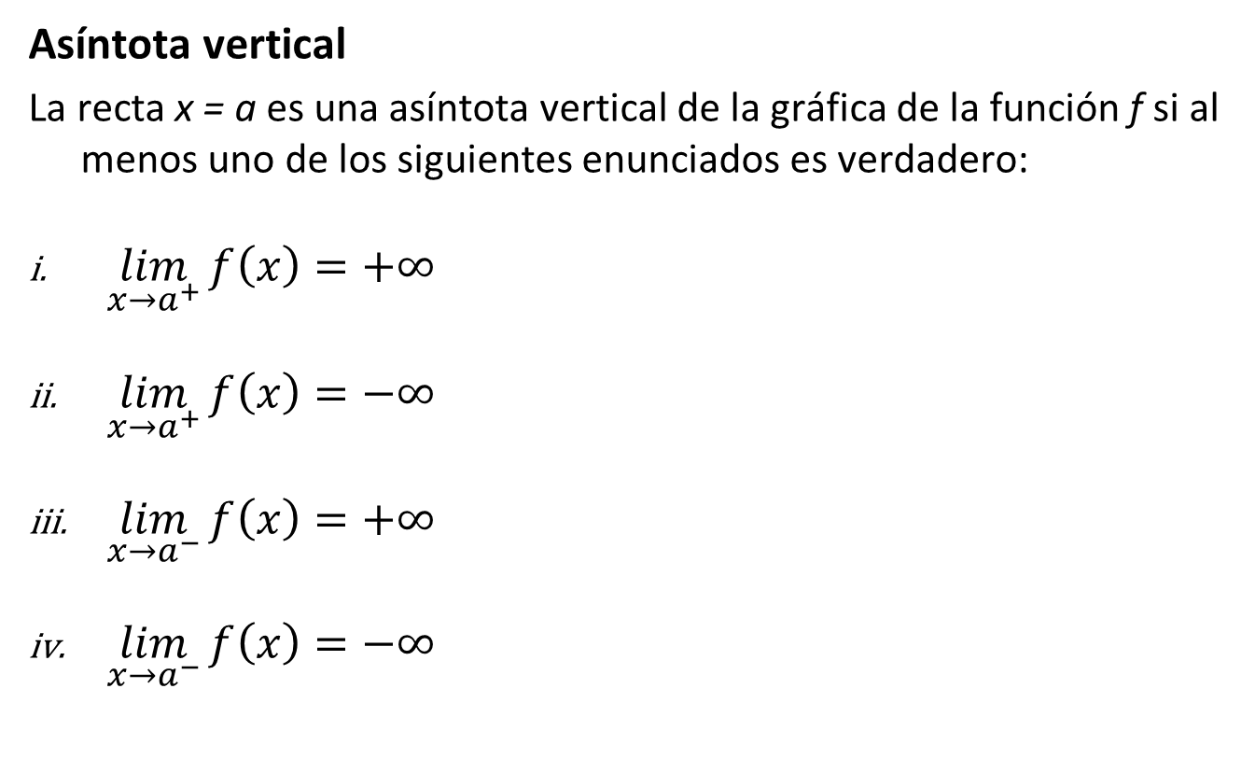
Funciones y límites
Asíntota vertical
La recta x = a es una asíntota vertical de la gráfica de la función f si al menos uno de los siguientes enunciados es verdadero:
$\lim_{x→a^{+}}{f\left(x\right)=+∞}$
$\lim_{x→a^{+}}{f\left(x\right)=−∞}$
$\lim_{x→a^{−}}{f\left(x\right)=+∞}$
$\lim_{x→a^{−}}{f\left(x\right)=−∞}$

Slide 40
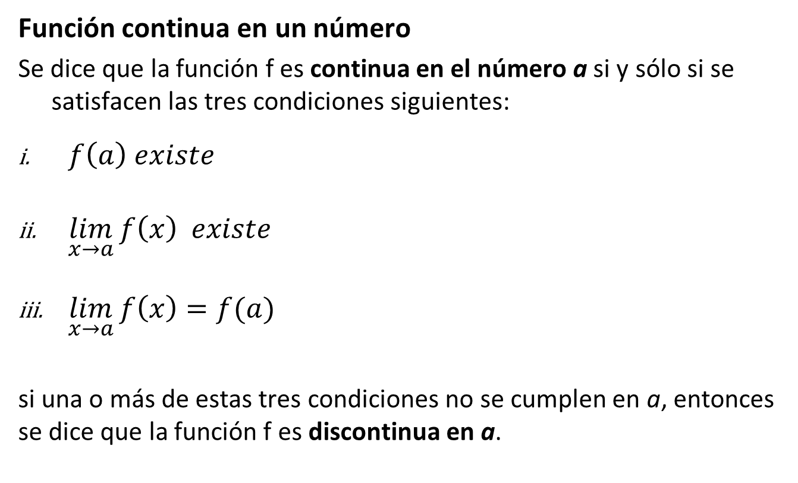
Funciones y límites
Función continua en un número
Se dice que la función f es continua en el número a si y sólo si se satisfacen las tres condiciones siguientes:
$f\left(a\right) existe$
$\lim_{x→a}{f\left(x\right) existe}$
$\lim_{x→a}{f\left(x\right)=f(a)}$
si una o más de estas tres condiciones no se cumplen en a, entonces se dice que la función f es discontinua en a.

Slide 41
Funciones y límites
Continuidad en un intervalo abierto
Se dice que una función es continua en un intervalo abierto si y sólo si es continua en cada número del intervalo abierto.

Slide 42
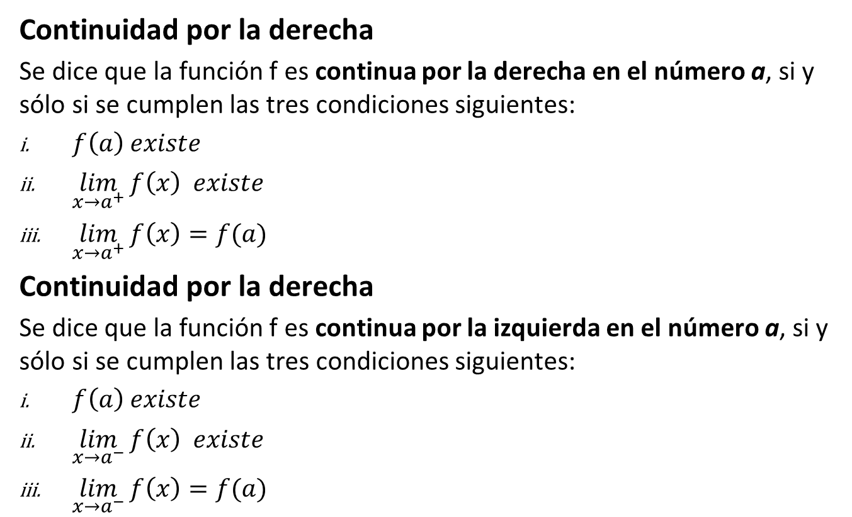
Funciones y límites
Continuidad por la derecha
Se dice que la función f es continua por la derecha en el número a, si y sólo si se cumplen las tres condiciones siguientes:
$f\left(a\right) existe$
$\lim_{x→a^{+}}{f\left(x\right) existe}$
$\lim_{x→a^{+}}{f\left(x\right)=f(a)}$
Continuidad por la derecha
Se dice que la función f es continua por la izquierda en el número a, si y sólo si se cumplen las tres condiciones siguientes:
$f\left(a\right) existe$
$\lim_{x→a^{−}}{f\left(x\right) existe}$
$\lim_{x→a^{−}}{f\left(x\right)=f(a)}$

Slide 43
Funciones y límites
Continuidad en un intervalo cerrado
Se dice que una función, cuyo dominio contiene al intervalo cerrado [a, b], es continua en el intervalo cerrado [a, b] si y sólo si es continua en el intervalo abierto (a, b), así como continua por la derecha en a y continua por la izquierda en b.

Slide 44
Temario
Funciones
Límites
La derivada
La integral

Slide 45
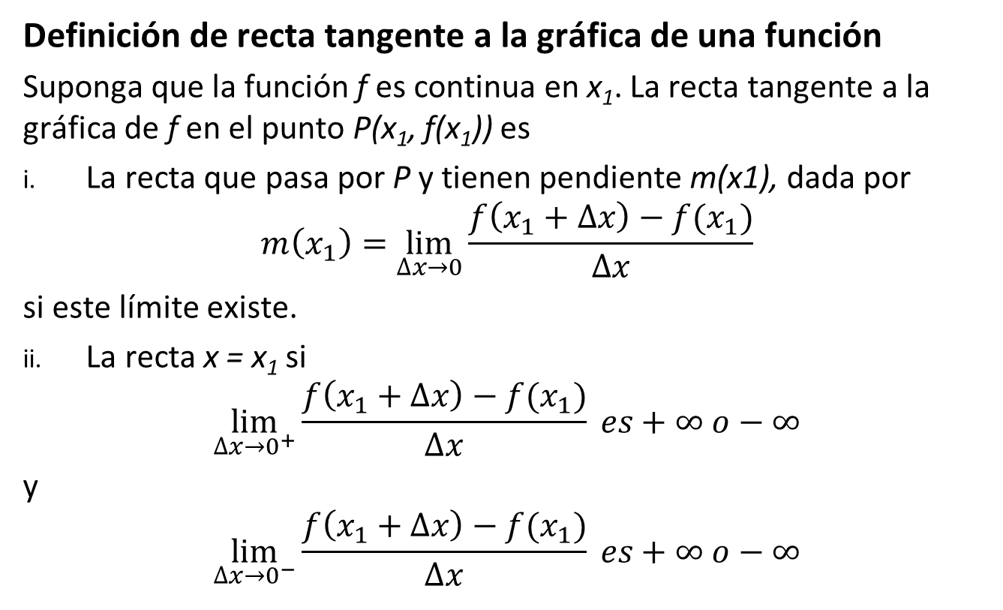
La derivada
Definición de recta tangente a la gráfica de una función
Suponga que la función f es continua en x₁. La recta tangente a la gráfica de f en el punto P(x₁, f(x₁)) es
La recta que pasa por P y tienen pendiente m(x1), dada por
$$m\left(x_{1}\right)=\lim_{∆x→0}{\frac{f\left(x_{1}+∆x\right)−f(x_{1})}{∆x}}$$
si este límite existe.
La recta x = x₁ si
$$\lim_{∆x→0^{+}}{\frac{f\left(x_{1}+∆x\right)−f(x_{1})}{∆x}} es+∞ o−∞$$
y
$$\lim_{∆x→0^{−}}{\frac{f\left(x_{1}+∆x\right)−f(x_{1})}{∆x}} es+∞ o−∞$$

Slide 46
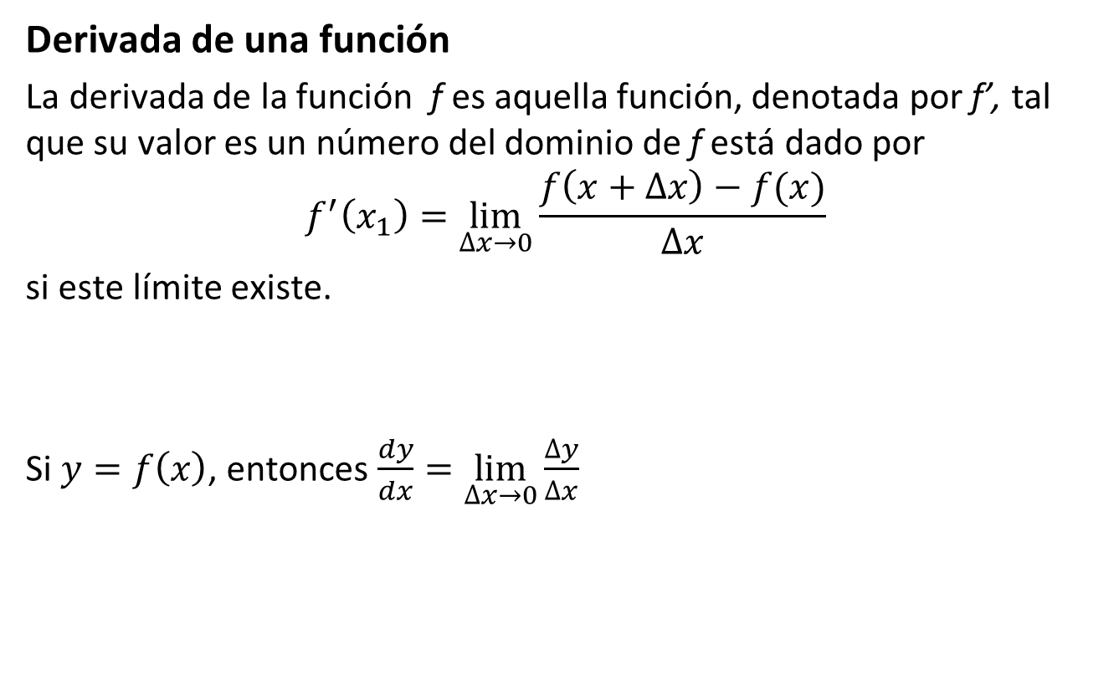
La derivada
Derivada de una función
La derivada de la función f es aquella función, denotada por f’, tal que su valor es un número del dominio de f está dado por
$$f^{′}\left(x_{1}\right)=\lim_{∆x→0}{\frac{f\left(x+∆x\right)−f(x)}{∆x}}$$
si este límite existe.
Si $y=f\left(x\right)$, entonces $\frac{dy}{dx}=\lim_{∆x→0}{\frac{∆y}{∆x}}$

Slide 47
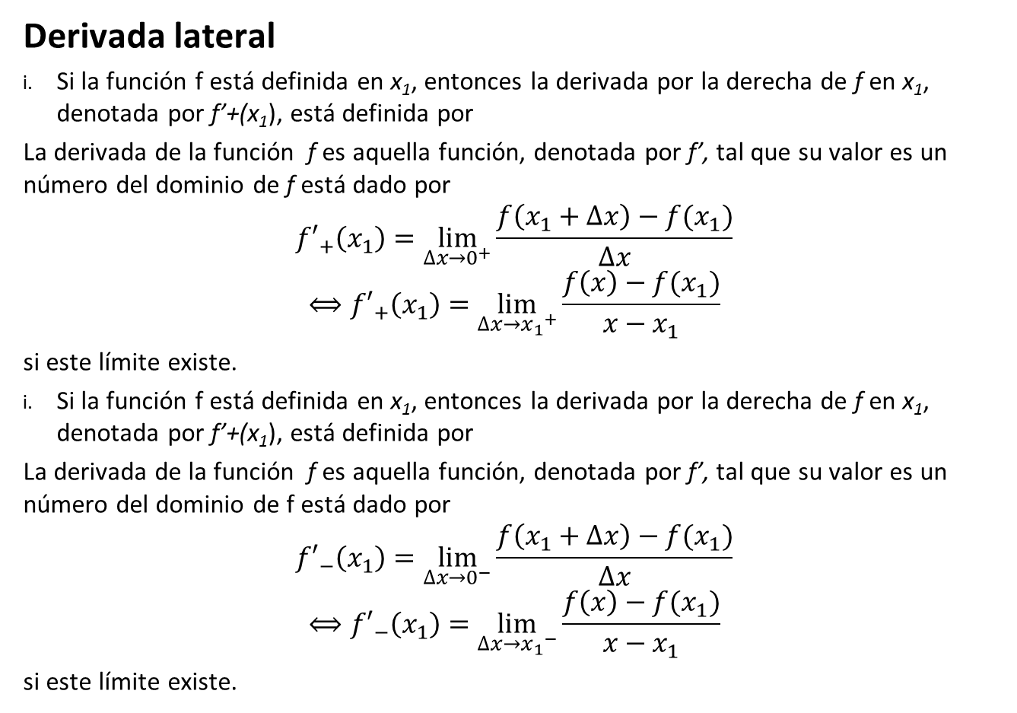
La derivada
Derivada lateral
Si la función f está definida en x₁, entonces la derivada por la derecha de f en x₁, denotada por f’+(x₁), está definida por
La derivada de la función f es aquella función, denotada por f’, tal que su valor es un número del dominio de f está dado por
$${f′}_{+}\left(x_{1}\right)=\lim_{∆x→0^{+}}{\frac{f\left(x_{1}+∆x\right)−f(x_{1})}{∆x}}$$
$$⟺{f′}_{+}\left(x_{1}\right)=\lim_{∆x→{x_{1}}^{+}}{\frac{f\left(x\right)−f(x_{1})}{x−x_{1}}}$$
si este límite existe.
Si la función f está definida en x₁, entonces la derivada por la derecha de f en x₁, denotada por f’+(x₁), está definida por
La derivada de la función f es aquella función, denotada por f’, tal que su valor es un número del dominio de f está dado por
$${f′}_{−}\left(x_{1}\right)=\lim_{∆x→0^{−}}{\frac{f\left(x_{1}+∆x\right)−f(x_{1})}{∆x}}$$
$$⟺{f′}_{−}\left(x_{1}\right)=\lim_{∆x→{x_{1}}^{−}}{\frac{f\left(x\right)−f(x_{1})}{x−x_{1}}}$$
si este límite existe.

Slide 48

La derivada
Conclusión:
Una función f definida en un intervalo abierto que contiene a x₁ es diferenciable en x₁ si y sólo si${f′}_{+}\left(x_{1}\right)$ y ${f′}_{−}\left(x_{1}\right)$ existen y son iguales.

Slide 49
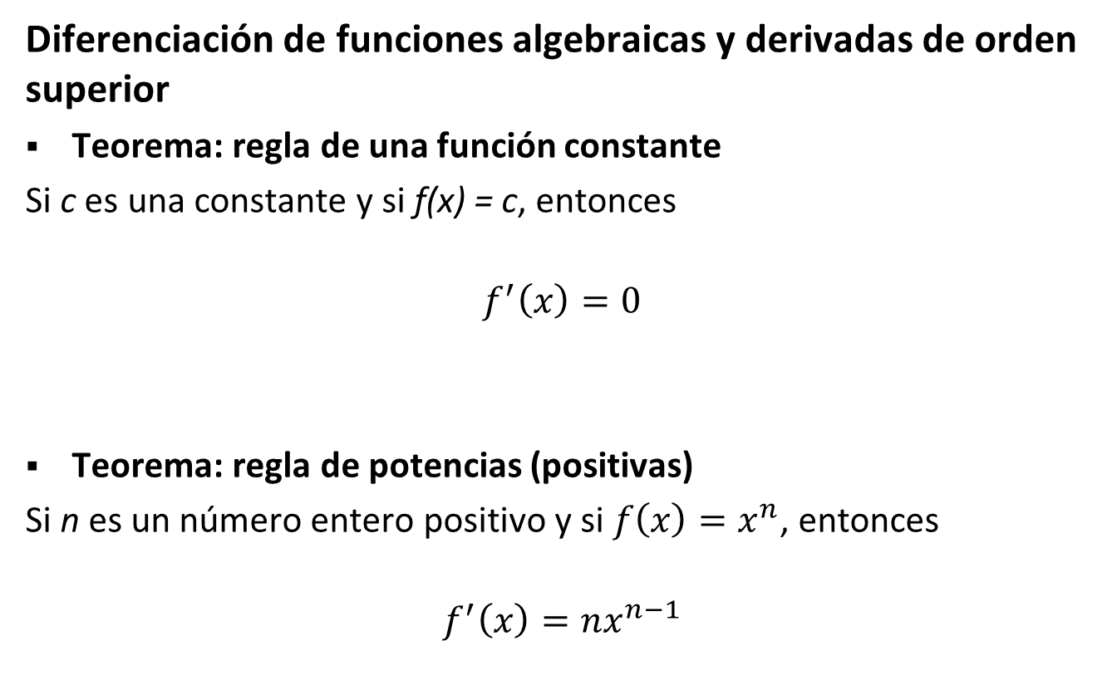
La derivada
Diferenciación de funciones algebraicas y derivadas de orden superior
Teorema: regla de una función constante
Si c es una constante y si f(x) = c, entonces
$$f^{′}\left(x\right)=0$$
Teorema: regla de potencias (positivas)
Si n es un número entero positivo y si $f\left(x\right)=x^{n}$, entonces
$$f^{′}\left(x\right)=nx^{n−1}$$

Slide 50
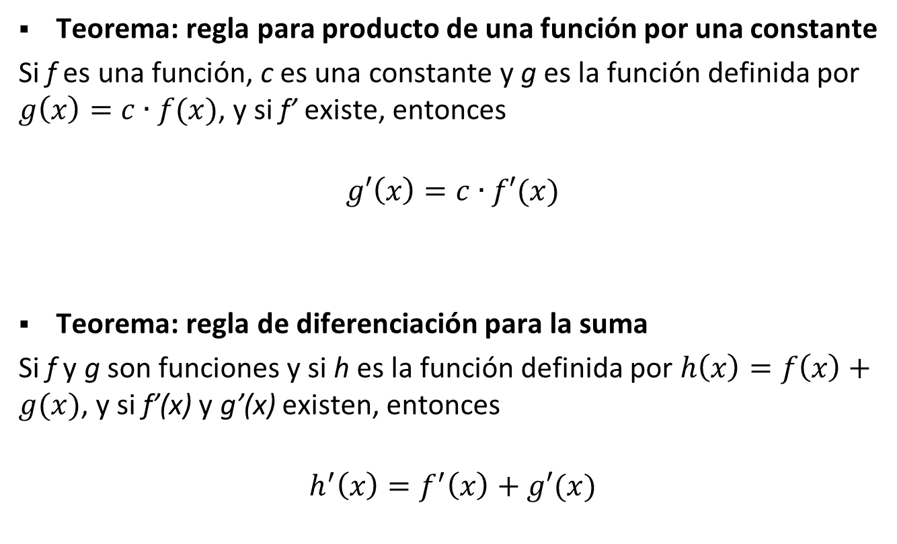
La derivada
Teorema: regla para producto de una función por una constante
Si f es una función, c es una constante y g es la función definida por $g\left(x\right)=c∙f(x)$, y si f’ existe, entonces
$$g′\left(x\right)=c∙f′(x)$$
Teorema: regla de diferenciación para la suma
Si f y g son funciones y si h es la función definida por $h\left(x\right)=f\left(x\right)+g(x)$, y si f’(x) y g’(x) existen, entonces
$$h^{′}\left(x\right)=f^{′}\left(x\right)+g′(x)$$

Slide 51
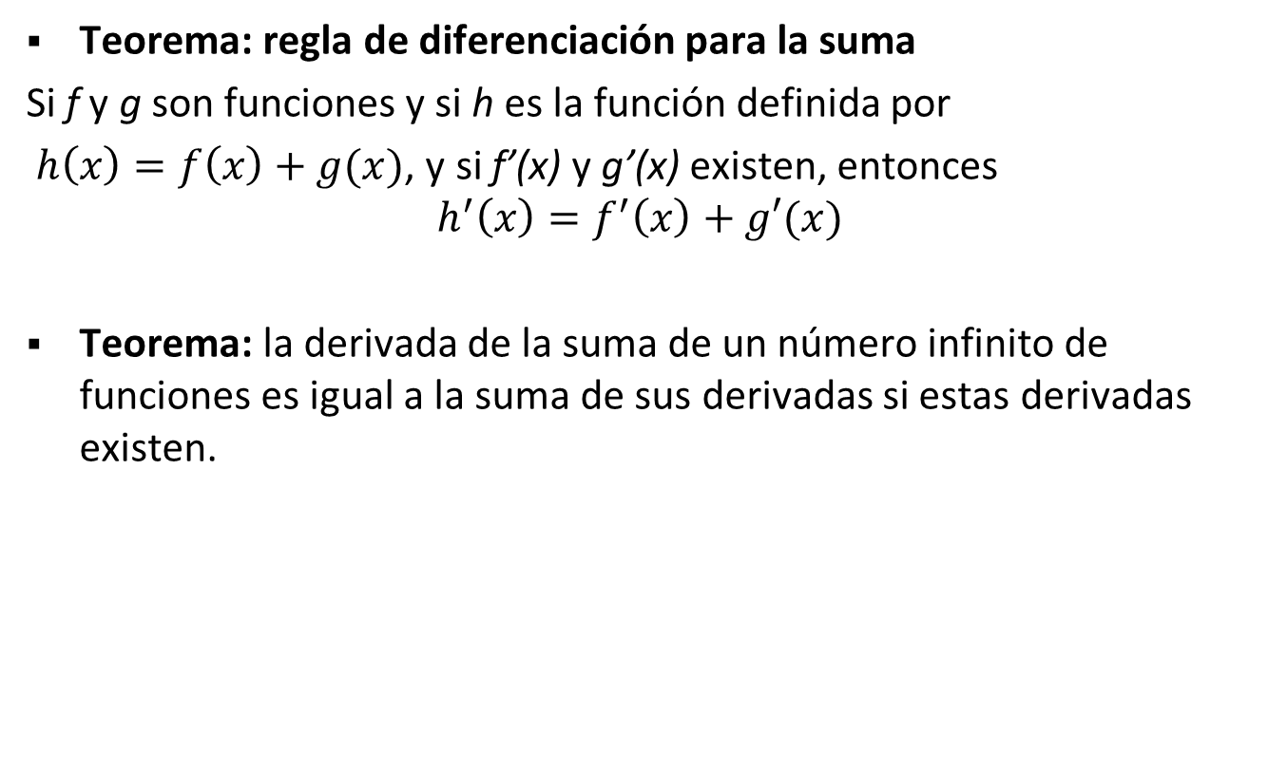
La derivada
Teorema: regla de diferenciación para la suma
Si f y g son funciones y si h es la función definida por
$h\left(x\right)=f\left(x\right)+g(x)$, y si f’(x) y g’(x) existen, entonces
$$h^{′}\left(x\right)=f^{′}\left(x\right)+g′(x)$$
Teorema: la derivada de la suma de un número infinito de funciones es igual a la suma de sus derivadas si estas derivadas existen.

Slide 52
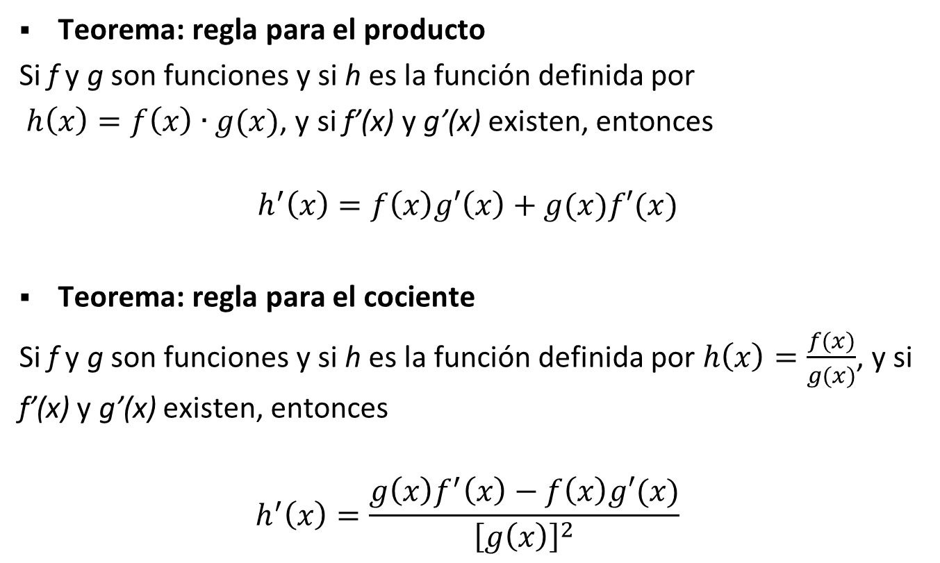
La derivada
Teorema: regla para el producto
Si f y g son funciones y si h es la función definida por
$h\left(x\right)=f\left(x\right)∙g(x)$, y si f’(x) y g’(x) existen, entonces
$$h^{′}\left(x\right)=f\left(x\right)g′\left(x\right)+g(x)f′(x)$$
Teorema: regla para el cociente
Si f y g son funciones y si h es la función definida por $h\left(x\right)=\frac{f(x)}{g(x)}$, y si f’(x) y g’(x) existen, entonces
$$h^{′}\left(x\right)=\frac{g\left(x\right)f^{′}\left(x\right)−f\left(x\right)g′(x)}{{\left[g\left(x\right)\right]}^{2}}$$

Slide 53
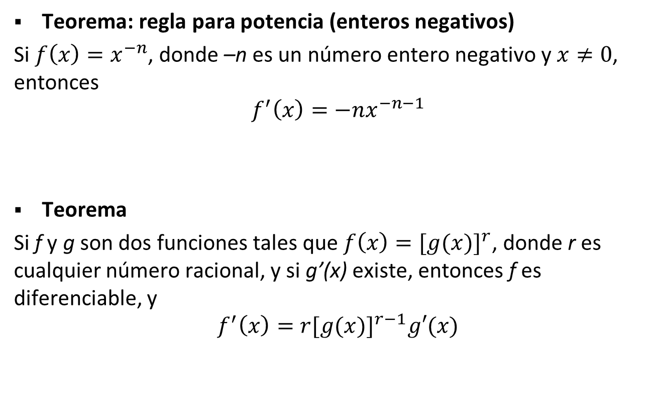
La derivada
Teorema: regla para potencia (enteros negativos)
Si $f\left(x\right)=x^{−n}$, donde –n es un número entero negativo y $x≠0$, entonces
$$f^{′}\left(x\right)=−nx^{−n−1}$$
Teorema
Si f y g son dos funciones tales que $f\left(x\right)={[g(x)]}^{r}$, donde r es cualquier número racional, y si g’(x) existe, entonces f es diferenciable, y
$$f^{′}\left(x\right)=r{[g(x)]}^{r−1}g′(x)$$

Slide 54
La derivada
Teorema A. Regla de la cadena
Sean .Si g es diferenciable en x y f
Es diferenciable en , entonces la función compuesta
definida por es diferenciable
en x, y:
Esto es
O

Slide 55
La derivada
Teorema A.
Las funciones son diferenciables.
De hecho,
Teorema B.

Slide 56
La derivada
Tasas de cambio relacionadas
Definición: Si una variable y depende del tiempo t, entonces su derivada se denomina razón de cambio con respecto al tiempo, o sólo razón de cambio.
Por supuesto, si y mide la distancia, entonces esta razón de cambio también se llama velocidad.
Estamos interesados en una amplia variedad de tasas de cambio: la tasa a la cual el agua fluye a un depósito, la tasa a la cual el área de un derrame de petróleo está creciendo, la tasa a la cual el valor de una propiedad está aumentando, etcétera.

Slide 57
La derivada
Derivadas de orden superior
Definición: La operación de derivación toma una función f y produce una nueva función f’.
Si ahora derivamos f’ producimos otra función denotada por f’’ (léase “f biprima” y denominada segunda derivada de f.
A su vez puede derivarse, y de ahí producir f’’’ que se denomina tercera derivada de f y así sucesivamente.
La cuarta derivada se denota con f⁽⁴⁾, la quinta derivada se denota con f⁽⁵⁾, etcétera.

Slide 58
La derivada
Derivación Implícita
Definición: En la ecuación no podemos despejar a y en términos de x.
Sin embargo, aún puede ser el caso de que exista exactamente una y correspondiente a cada x.
Por ejemplo, podemos preguntar qué valores de y (si existe alguno) corresponden a x=2. Para responder esta pregunta, debemos resolver tomando en cuenta que

Slide 59
Aplicaciones de la derivada
Máximos y mínimos
Definición: Supóngase que S el dominio de f contiene el punto c Decimos que:
(i) Es el valor máximo de para toda
(ii) Es el valor mínimo de para toda
(iii) Es el valor extremo de si es un valor máximo o un valor mínimo;
(iv) La función que queremos maximizar o minimizar es la función objetivo.

Slide 60
La derivada
Teorema A. Teorema de existencia de máximo y mínimo
Si f es continua en un intervalo cerrado , entonces alcanza un valor máximo y un valor mínimo en ese intervalo.
Teorema B. Teorema de los puntos críticos
Sea f definida en un intervalo I que contiene al punto c. Si
es una valor extremo, entonces c debe ser un punto crítico; es decir, c es alguno de los siguientes:
(i) Un punto frontera de I
(ii) Un punto estacionario de f es decir un punto en donde
(iii) Un punto singular de f esto es un punto en donde
no existe.

Slide 61
La derivada
Monotonía y concavidad
Definición: Sea f definida en un intervalo I (abierto, cerrado o ninguno de éstos). Decimos que:
(i) f es creciente en I si, para toda pareja de números
(ii) f es decreciente en I si, para toda pareja de números
(iii) f es estrictamente monótona en I si es creciente en I o es decreciente en I.

Slide 62
La derivada
Teorema A. Teorema de Monotonía
Sea f continua en el intervalo I y derivable en todo punto interior de I.
(i) Si para toda x interior a I entonces f es creciente en I
(ii) Si para toda x interior a I entonces f es decreciente en I

Slide 63
La derivada
Teorema B. Teorema de concavidad
Sea f dos veces derivable en el intervalo abierto I.
Si para toda x en I entonces f es cóncava hacia arriba en I
Si para toda x en I entonces f es cóncava hacia abajo o convexa en I.

Slide 64
La derivada
Máximos y mínimos locales
Definición: Sea S, el dominio de x que contiene al punto c. Decimos que:
(i) es un valor máximo local de f si existe un intervalo que contiene a c tal que es el valor máximo de f en
(ii) es un valor mínimo local de f si existe un intervalo que contiene a c tal que es el valor mínimo de f en
(iii) es un valor extremo local de f si es máximo local o mínimo local.

Slide 65
La derivada
Teorema A. Criterio de la primera derivada
Sea f continua en un intervalo abierto que contiene un punto crítico c:
Si para toda x en para toda x en entonces es un valor máximo local de f
Si para toda x en para toda x en entonces es un valor mínimo local de f
Si tiene el mismo signo en ambos lados de c, entonces no es valor extremo de f.

Slide 66
La derivada
Teorema B. Criterio de la segunda derivada
Supóngase que f y f’’ existen en todo punto de un intervalo abierto que contiene a c y supóngase que
Si es un valor máximo local de f
Si es un valor mínimo local de f

Slide 67
La derivada
Teorema A. Regla para la función constante
Si es una constante, entonces para cualquier ; esto es,
Teorema B. Regla para la función identidad
Si

Slide 68
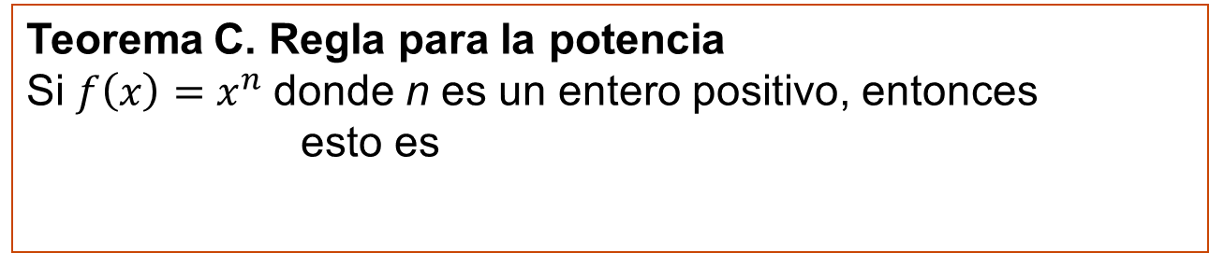
La derivada
Teorema C. Regla para la potencia
Si $f\left(x\right)=x^{n}$donde n es un entero positivo, entonces
esto es
Teorema D. Regla del múltiplo constante
Si k es una constante y f es una función diferenciable, entonces esto es,
En palabras, una constante k que multiplica, puede “sacarse” del operador

Slide 69
La derivada
Teorema E. Regla para la suma
Si f y g son funciones diferenciables, entonces
;esto es,
En palabras, la derivada de una suma es la suma de las derivadas.
Teorema F .Regla para la diferencia
Si f y g son funciones diferenciables, entonces
esto es,

Slide 70
La derivada
Teorema G. Regla para el producto
Si f y g son funciones diferenciables, entonces
Esto es,
Teorema H. Regla para el cociente
Sean f y g funciones diferenciables con , entonces
Es decir,

Slide 71
La derivada
Derivadas de funciones trigonométricas
Definición: Nuestro mundo moderno corre sobre ruedas. Las preguntas acerca de ruedas que giran y velocidades de puntos sobre ellas conducen de manera inevitable al estudio de senos y cosenos y sus derivadas.

Slide 72
La derivada
Teorema A.
Las funciones son diferenciables.
De hecho,
Teorema B.

Slide 73
La derivada
Tasas de cambio relacionadas
Definición: Si una variable y depende del tiempo t, entonces su derivada se denomina razón de cambio con respecto al tiempo, o sólo razón de cambio.
Por supuesto, si y mide la distancia, entonces esta razón de cambio también se llama velocidad.
Estamos interesados en una amplia variedad de tasas de cambio: la tasa a la cual el agua fluye a un depósito, la tasa a la cual el área de un derrame de petróleo está creciendo, la tasa a la cual el valor de una propiedad está aumentando, etcétera.

Slide 74
La derivada
El teorema del valor medio
Definición: El teorema del valor medio es la comadrona del cálculo-con frecuencia-ayuda a formular otros teoremas que son de mayor importancia.
A partir de ahora, con bastante regularidad usted verá la frase “por el teorema del valor medio”.
Más adelante en esta sección, lo utilizaremos para demostrar el teorema de monotonía.

Slide 75
La derivada
Teorema A. Teorema del valor medio para derivadas
Si f es continua en un intervalo cerrado y derivable en su interior , entonces existe al menos un número c en donde
O de manera equilibrante, donde

Slide 76
La derivada
Teorema B.
Si para toda x en entonces existe una constante c tal que
Para toda x en

Slide 77
Temario
Funciones
Límites
La derivada
La integral

Slide 78
La integral
Antiderivadas (integrales indefinidas)
Definición: Llamamos a F una antiderivada de f en el intervalo I si , esto es, si para toda x en I (si x es un punto frontera de sólo necesita tener derivada unilateral)

Slide 79
La integral
Teorema A. Regla para la potencia
Si r es cualquier número racional, excepto -1 entonces
Teorema B.

Slide 80
La integral
Teorema C. La integral indefinida es un operador lineal
Sean f y g antiderivadas (integrales indefinidas) y sea k una constante. Entonces:
(i)
(ii) y en consecuencia
(iii)

Slide 81
La integral
Teorema D. Regla generalizada de la potencia
Sean g una función derivable y r un número racional diferente de -1. Entonces

Slide 82
La integral
Antiderivadas (integrales indefinidas)
Definición:
Desde esta perspectiva, integramos la diferencial de una función para obtener la función (más una constante).
Éste fue el punto de vista de Leibniz; adoptándolo nos ayudará a resolver ecuaciones diferenciales.

Slide 83
La integral
Sumas y notaciones sigma
Definición: Hasta ahora hemos considerando funciones cuyo dominio está formado por intervalos de números reales. Un ejemplo típico es , con dominio en el intervalo [0, ∞) .
Por costumbre, los matemáticos utilizan las últimas letras del alfabeto para nombrar a las variables que tomen valores en un intervalo de la recta real.

Slide 84
La integral
Teorema A. Linealidad de
Sean y dos sucesiones y sea c una constante. Entonces :
(i)
(ii) y en consecuencia
(iii)

Slide 85
La integral
La integral definida
Definición: Integral definida
Sea f una función que está definida en el intervalo cerrado . Si
Existe, decimos que f es integrable en
Además denominada integral definida (o integral de Riemann) de f de a a b,entonces está dada por

Slide 86
La integral
Teorema A. Teorema de integrabilidad
Si f es acotada en y si f es continua, excepto en un número finito de puntos, entonces f es integrable en
.
En particular, si f es continua en todo el intervalo es integrable en .
Teorema B. Propiedad aditiva de intervalos
Si f es integrable en un intervalo que contenga a los puntos entonces
no importa el orden de .

Slide 87
La integral
El primer teorema fundamental del cálculo
Definición: El teorema fundamental de la aritmética dice que un número entero se factoriza de manera única como un producto de primos.
El teorema fundamental del álgebra dice que un polinomio de grado n tiene n raíces, contando las raíces complejas y las multiplicidades.
Cualquier “teorema fundamental” debe estudiarse con cuidado y luego consignarlo de manera permanente en la memoria.

Slide 88
La integral
Teorema A. Primer teorema fundamental del cálculo
Sea f continua en el intervalo cerrado y sea x un punto (variable) en entonces
Teorema B. Propiedad de comparación
Si f y g son integrables en y si
para toda x en entonces
En lenguaje informal, pero descriptivo, decimos que la integral definida preserva desigualdades.

Slide 89
La integral
Teorema C. Propiedad de acotamiento
Si f es integrable en y para toda x en
entonces
Teorema D. Linealidad de la integral definida
Suponga que f y g son integrales en y que k es una constante. Entonces son integrables y:
(i)

Slide 90
La integral
(ii)
y en consecuencia
(iii)

Slide 91
La integral
El segundo teorema fundamental del cálculo y el teorema del valor medio
Definición: El primer teorema fundamental del calculo, proporciona la relación inversa entre las integrales definidas y las derivadas.
Aunque aún no es aparente, esta relación nos proporcionan una herramienta poderosa para evaluar integrales definidas.
Esta herramienta se denomina el segundo teorema fundamental del cálculo.

Slide 92
La integral
Teorema A. Segundo teorema fundamental del calculo
Sea f continua (y de aquí integrable) en y Sea F
Cualquier antiderivada de f en , entonces
Teorema B. Teorema del valor medio para integrales
Si f es continua en existe un número c entre
tal que

Slide 93
La integral
Evaluación de integrales definidas
Definición: Por lo general la evaluación de integrales definidas es un proceso de dos etapas. Primero, encontramos una integral indefinida; después aplicamos el segundo teorema fundamental del calculo.
Si la integración indefinida es sencilla, podemos combinar los dos pasos, como en

Slide 94
La integral
Teorema A. Regla de sustitución para integrales indefinidas
Sea g una función derivable y suponga que F es una antiderivada de f. Entonces, si
Teorema B . Regla de sustitución para integrales definidas
Suponga que g tiene una derivada continua en y sea f continua en el rango de g, entonces

Slide 95
La integral
Teorema C. Teorema de simetría
Si f es una función par, entonces
Si f es una función impar, entonces
Teorema D .
Si f es periódica con periodo p entonces

Slide 96
Aplicaciones de la integral
El área de una región plana
Definición: El breve estudio de áreas sirvió para motivar la definición de la integral definida.
Ahora, con la última noción firmemente establecida, utilizamos la integral definida para calcular áreas de formas cada vez más complejas.

Slide 97
Aplicaciones de la integral
El área de una región plana
Temas:
- Una región por arriba del eje x
- Una región por debajo del eje x
- Una región entre dos curvas
- Distancia y desplazamiento

Slide 98
Aplicaciones de la integral
Una región por arriba del eje x
Supóngase que determina una curva en el plano xy y supóngase que f es continua y no negativa en el intervalo .
Considérese la región R acotada por las gráficas de , . Nos referimos a R como la región bajo entre x=a y x=b.
Su área A(R) está dada por

Slide 99
Aplicaciones de la integral
Una región por debajo del eje x
El área es un número no negativo. Si la gráfica de está por debajo del eje x entonces es número negativo y por tanto no puede ser un área.
Sin embargo, sólo es el negativo del área de la región acotada por y

Slide 100
Aplicaciones de la integral
Una región entre dos curvas
Considérense las curvas y con . , utilizamos el método rebane, aproxime, integre para encontrar su área. Asegúrese de notar que dé la altura correcta para la delgada tira.
En este caso, es negativa; de modo que restar es lo mismo que sumar un numero positivo. Puede verificar que también da altura correcta, aun cuando tanto como sean negativas.

Slide 101
Aplicaciones de la integral
Volúmenes de sólidos: rebanadas, discos, arandelas
Definición: Muchas cantidades pueden considerarse como el resultado de rebanar algo en pequeños pedazos, aproximar cada pedazo, sumarlos y tomar el limite cuando los pedazos disminuyen su grosor.
Este método de rebanar, aproximar e integrar puede utilizarse para encontrar los volúmenes de sólidos siempre y cuando el volumen de cada pedazo sea fácil de aproximar.

Slide 102
Aplicaciones de la integral
Rebanadas
Ahora considérese un sólido con la propiedad de que su sección transversal en x es . .
Dividimos el intervalo insertando puntos .
Después a través de estos puntos pasamos planos perpendiculares del eje x, con lo que rebanamos el sólido en capas delgadas o rebanadas.
El volumen de una rebanada debe ser aproximadamente el volumen de un cilindro; esto es,

Slide 103
Aplicaciones de la integral
Rebanadas
El volumen V del sólido debe estar dado de manera aproximada por medio de la suma de Riemann:
Cuando hacemos que la norma de la partición tienda a cero, obtenemos una integral definida, esta integral se define como el volumen del sólido:

Slide 104
Aplicaciones de la integral
Discos
Cuando una región plana se encuentra por completo en un lado de una recta fija en su plano, y se hace girar alrededor de esta recta , genera un sólido de revolución.
La recta fija se denomina eje del sólido de revolución.

Slide 105
Aplicaciones de la integral
Arandelas
Algunas veces, al rebanar un sólido de revolución se obtienen discos con agujeros en medio. Estos discos se conocen con el nombre de arandelas.

Slide 106
Aplicaciones de la integral
Volúmenes de sólidos de revolución: Cascarones
Definición: Un cascaron cilíndrico es un sólido acotado por dos cilindros circulares rectos concéntricos.
Si el radio interno es r₁ el radio externo es r₂ y la altura es h entonces su volumen esta dado por

Slide 107
Aplicaciones de la integral
Longitud de una curva plana.
La última expresión es casi una suma de Riemann, la única dificultad es que no parecen ser el mismo punto.
Así que, se puede definir la longitud de arco L de la curva como el limite de la expresión anterior cuando la norma de la partición tiende a cero; esto es,

Slide 108
Aplicaciones de la integral
Longitud de una curva plana.
Dos casos especiales son de gran interés. Si la curva esta dado por tratamos a x como el parámetro y el recuadro toma la forma:

Slide 109
Aplicaciones de la integral
Longitud de una curva plana
De manera análoga, si la curva esta dada por
consideramos a “y” como el parámetro obtenido.

Slide 110
Aplicaciones de la integral
Trabajo
Definición: En física, aprendimos que si un objeto se mueve una distancia, a lo largo de una línea, mientras se encuentra sujeto a una fuerza constante en la dirección del movimiento, entonces el trabajo realizado por la fuerza es

Slide 111
Aplicaciones de la integral
Momentos, centro de masa
Definición: El producto de la masa de una partícula por su distancia dirigida desde un punto (su brazo de palanca) se denomina momento de la partícula con respecto a ese punto.
Mide la tendencia de la masa al producir una rotación alrededor de ese punto.
La condición para que dos masas a lo largo de esta recta estén en equilibrio es que la suma de sus momentos con respecto al punto sea cero.

Slide 112
Aplicaciones de la integral
Momentos, centro de masa
La situación que se acaba de escribir puede generalizarse.
El momento total M (con respecto al origen) de un sistema de n masas ubicados en los puntos a lo largo del eje x es la suma de los momentos individuales; esto es,

Slide 113
Aplicaciones de la integral
Momentos, centro de masa.
Teorema A. De Pappus
Si una región R, que esta de un lado de una recta en su plano, se hace girar alrededor de esta recta entonces el volumen del sólido resultante es igual al área de R multiplicada por la distancia recorrida por su centroide.

